Slide 1

Vue之一--基础语法 数据驱动的开发方式

Slide 2
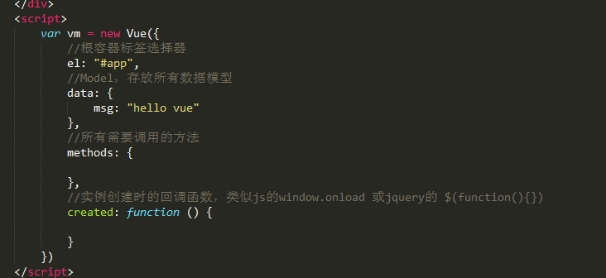
1.Vue的基本模板语法
引入js依赖文件:
基础模板:

Slide 3
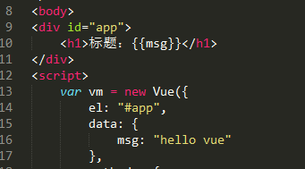
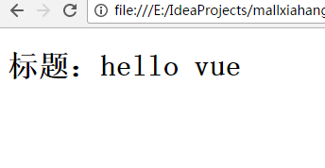
2.基本指令
(1){{数据名}}：插值；
写法为双大括号，输出data中对应的数据。
由于实现了动态绑定，当data中的数据在任意时刻更新时，插值也会随之更新。

Slide 4
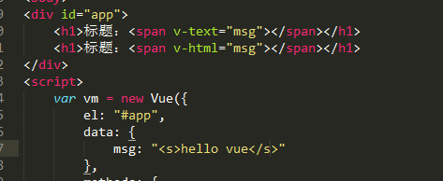
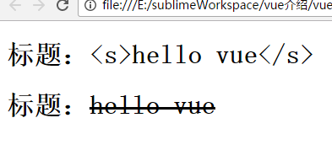
2.基本指令
(2)[v-text]：同{{}}插值；
区别：网速较慢时，页面插值未渲染时会看见{{}}该大括号，页面展示不友好,使用v-text指令则无此问题。
[v-html]：当data中的数据需要以html语法解析时使用。
注：v-cloak也可防止大括号闪烁的方法

Slide 5
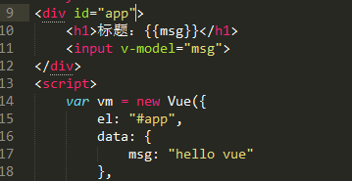
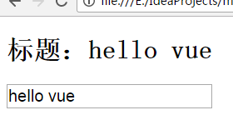
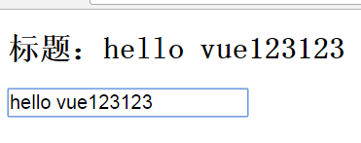
2.基本指令
(3)[v-model]：输入框绑定；
在input、select等表单标签中加入该属性，即可将该标签的值动态绑定至data。
在项目中使用能去除表单的回显和获取value操作，推荐。

Slide 6
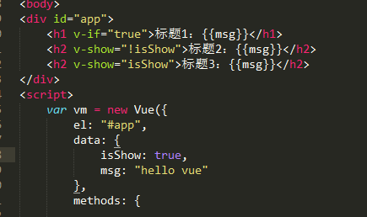
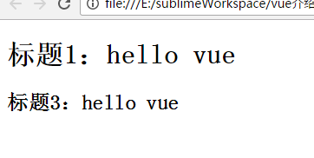
2.基本指令
(4)[v-if]：条件渲染；
指令的值为布尔型变量，为true时生成该标签元素。
[v-show]：条件显示；
指令的值为布尔型变量，为true时显示该标签元素。
指令的值皆可绑定至data。
注意：以上两种指令在表现层面的效果相同，但底层实现操作不同，按需选择使用。

Slide 7
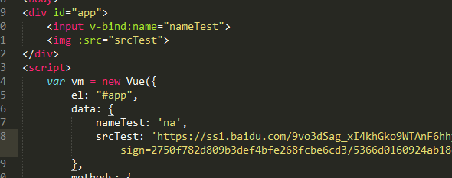
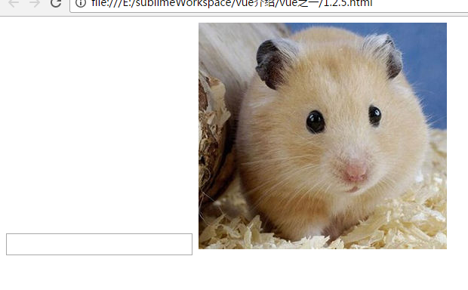
2.基本指令
(5)[v-bind:prop]：绑定属性；
可动态绑定标签的一些属性，如id、name、src、width、class、style等（class和style写法较为特殊）。
由于使用频率较高，Vue提供了简写，以“:”代替v-bind。
:class写法：
:class=[a,b]; //a、b为data
:class={classA:true,classB:false};
:style写法同:class

Slide 8
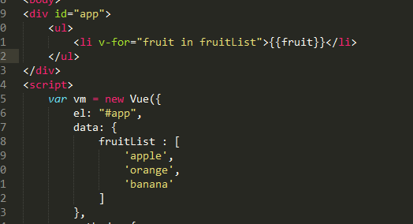
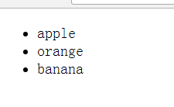
2.基本指令
(6)[v-for]：遍历集合；
需要动态地重复生成页面标签时使用。
在项目中使用能去除js中大量的html标签拼接操作，极度推荐。

Slide 9
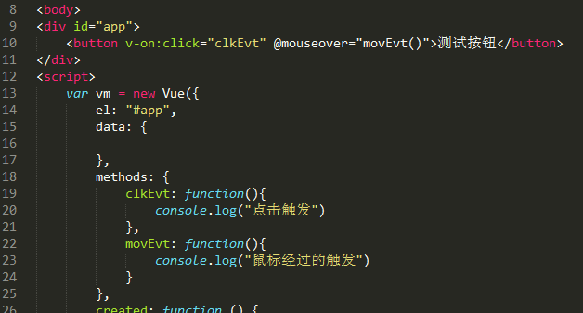
2.基本指令
(7)[v-on:evt]：触发事件；
可以为标签元素绑定各种触发事件，方法写在methods中。
由于使用频率较高，提供了简写，
以“@evt”代替v-on:evt。

Slide 10
3.实例应用
以一个Bootstrap搭建的小型页面作为实例，利用Vue实现一套简单的业务逻辑，从中比较与目前使用的Jquery开发流程的区别，从而加深理解Vue中 以数据操作为核心的 数据驱动的开发方式。

Slide 11
4.关于DOM操作
在使用Vue的前端页面中，若编写传统js代码操作DOM，如document.getElementById(‘id’).value，页面依然可以正确执行，但极其不推荐这么做，原因如下：
(1)MVVM框架的重要意义之一即是封装DOM操作，让js代码仅需关注业务逻辑即可，因此推荐遵循Vue的编写规范，实现MVVM分离。
(2)为了减少在页面的大量DOM节点中更新指定节点而产生的昂贵计算，Vue等框架的DOM操作并非传统的DOM操作，而是使用了虚拟DOM(Virtual DOM)来代替实现，在相当程度上加快了DOM操作的速度并减少资源消耗。
不过，对于某些第三方插件，有时候必须取到对应的DOM节点调用第三方插件的自定义方法，为此Vue也准备了自己的操作DOM节点的方式，写法为：
vm.$el.querySelector(‘css选择器’);
利用该方法即可取到DOM节点，再进行操作。

Slide 12
谢谢观看~
下期内容：
Vue之二--虚拟DOM、vue-resuorce和XSS攻击

